Slide 1
역삼각함수

Slide 2

X
$$y=f(x)$$
Y

Slide 3


X
$x=$ $f^{−1}\left(y\right)$
$역$함수는 항상 존재할까?
Y

Slide 4








$$A$$
$$\cos{θ }=\frac{a}{c}$$
$$\sin{θ }=\frac{b}{c}$$
c
b
$\tan{θ }=\frac{\sin{θ }}{\cos{θ }}$ $=\frac{b}{a}$
$$θ$$
B
$$C$$
a
$$c^{2}=a^{2}+b^{2}$$
$피$타고라스 공식

Slide 5




$cos가$ val이 나오려면 각$θ$은 얼마?
$$A$$
$\cos{θ }$= $val$
$\arccos{(val) }=$ $θ$
$\sin{θ }$= $val$
$\arcsin{(val) }=$ $θ$
c
b
$\tan{θ }$= $val$
$\arctan{(val) }=$ $θ$
$$θ$$
B
$$C$$
a
$$c^{2}=a^{2}+b^{2}$$

Slide 6
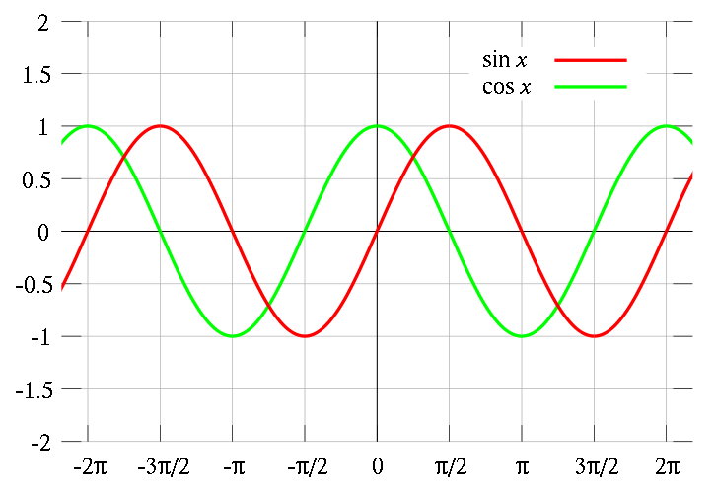



$$θ$$
$$θ$$
$$θ$$

Slide 7

$$π$$
$$0$$

Slide 8

$$\frac{π}{2}$$
$$−\frac{π}{2}$$

Slide 9
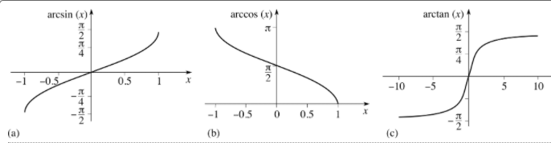



$\cos{θ }$= $val$
$\arccos{(val) }=$ $θ$
$\sin{θ }$= $val$
$\arcsin{(val) }=$ $θ$
$\tan{θ }$= $val$
$\arctan{(val) }=$ $θ$
$$π$$
$$0$$

Slide 10

$cos가$ val이 나오려면 각$θ$은 얼마?
$$A$$
$\cos{θ }$= $val$
$\arccos{(val) }=$ $θ$
c
b
$$\vec{v_{1}}\text{·} \vec{v_{2}}$$
$=$ $\left|\vec{v_{1}}\right|\left|\vec{v_{2}}\right|\cos{θ }$
$=$ $x_{1}x_{2}$ + $y_{1}y_{2}$
$$θ$$
B
$$C$$
a
$$c^{2}=a^{2}+b^{2}$$

